Slide 1
Yolov4 pytorch版本 安裝與使用手冊

Slide 2
環境安裝

Slide 3
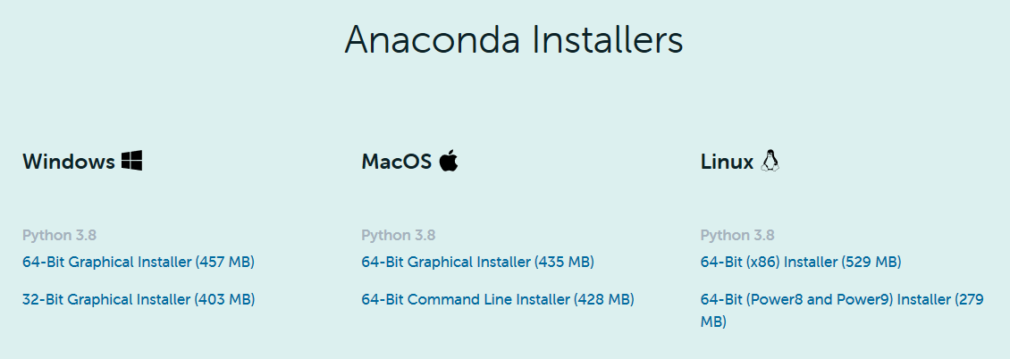
Anaconda 安裝
1. 查看電腦系統資訊: https://helpcenter.trendmicro.com/zh-tw/article/tmka-08257/
2. 下載對應版本的anaconda並安裝: https://www.anaconda.com/products/individual

Slide 4
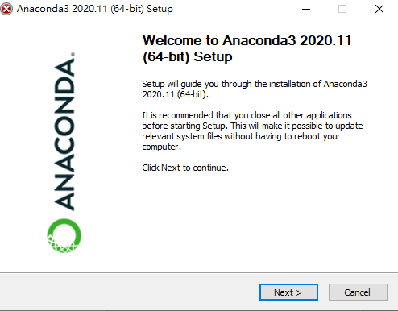
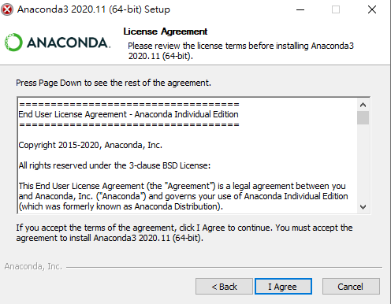
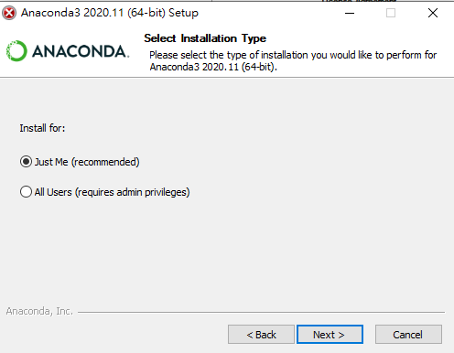
安裝流程1

Slide 5
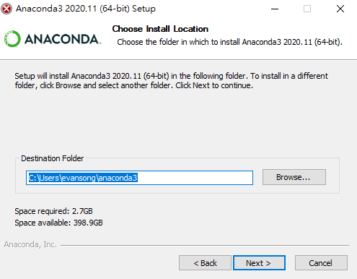
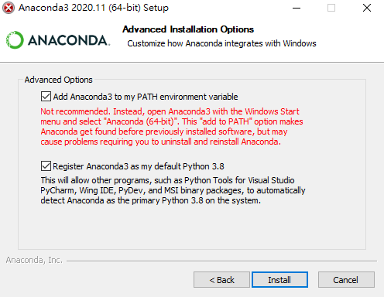
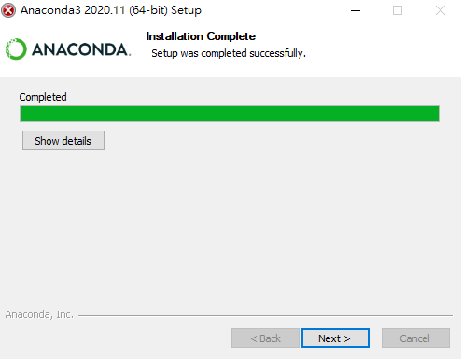
安裝流程2
記得打勾!!!
基本上預設路徑不用改

Slide 6
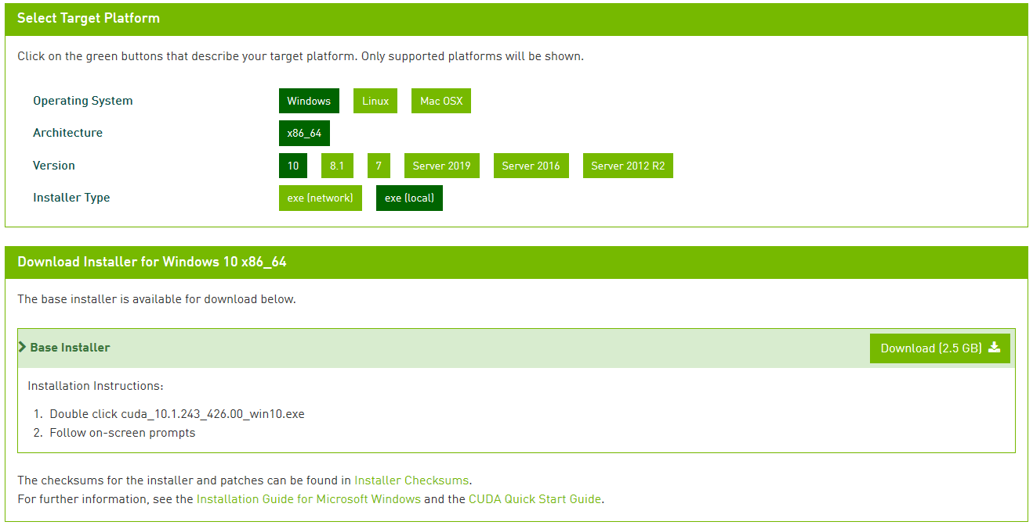
Cuda 10.1
下載網址: https://developer.nvidia.com/cuda-10.1-download-archive-update2

Slide 7
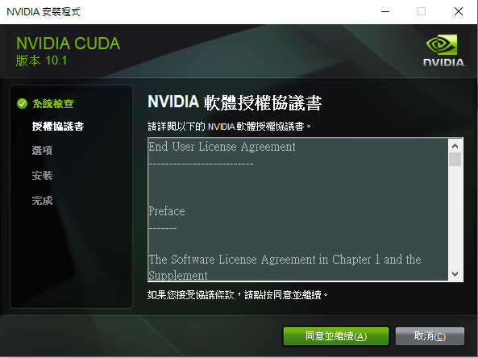
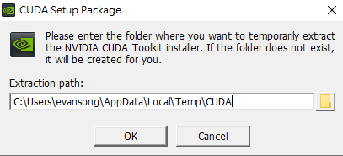
安裝流程1
安裝預設路徑皆不用改

Slide 8
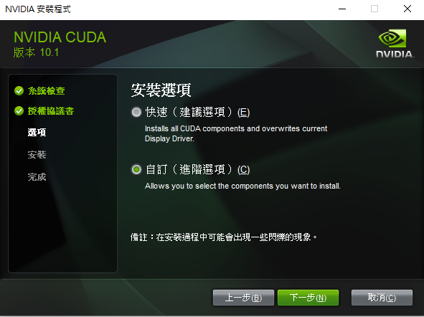
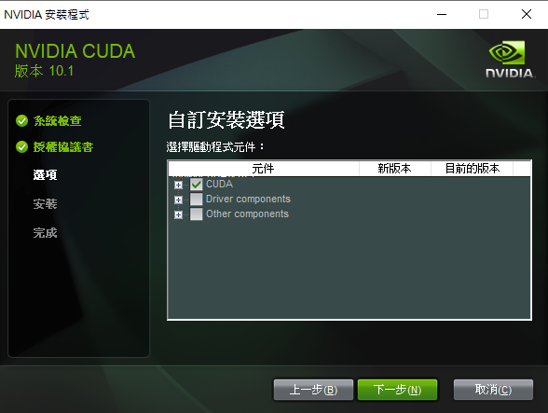
安裝流程2

Slide 9
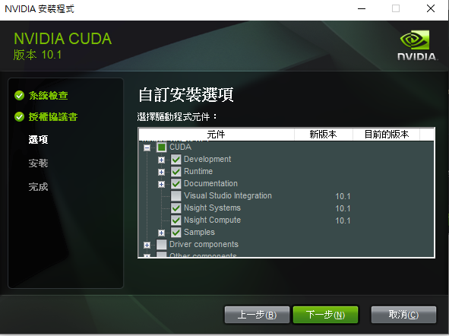
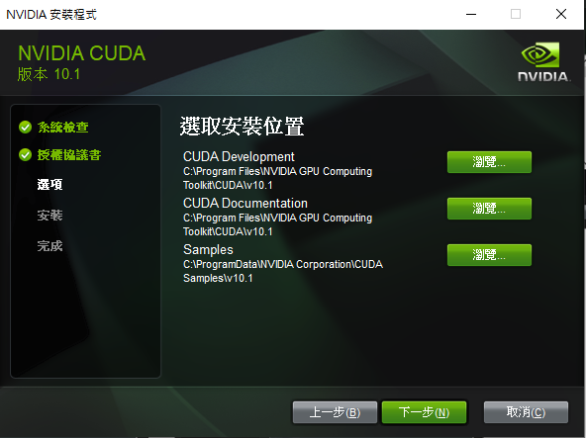
安裝流程3

Slide 10
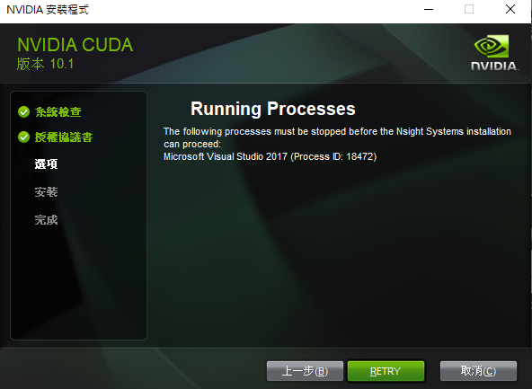
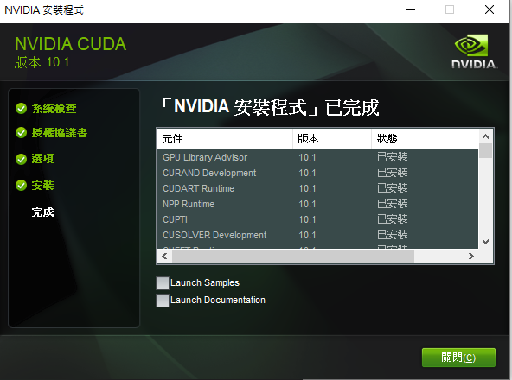
安裝流程4

Slide 11
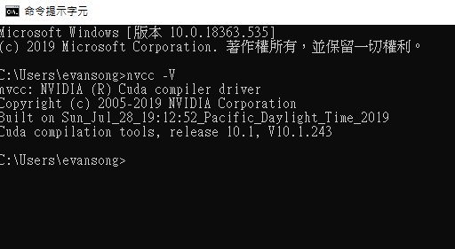
測試是否安裝成功
開啟cmd並輸入: nvcc –V
若是顯示紅框裡的東西則代表安裝成功

Slide 12
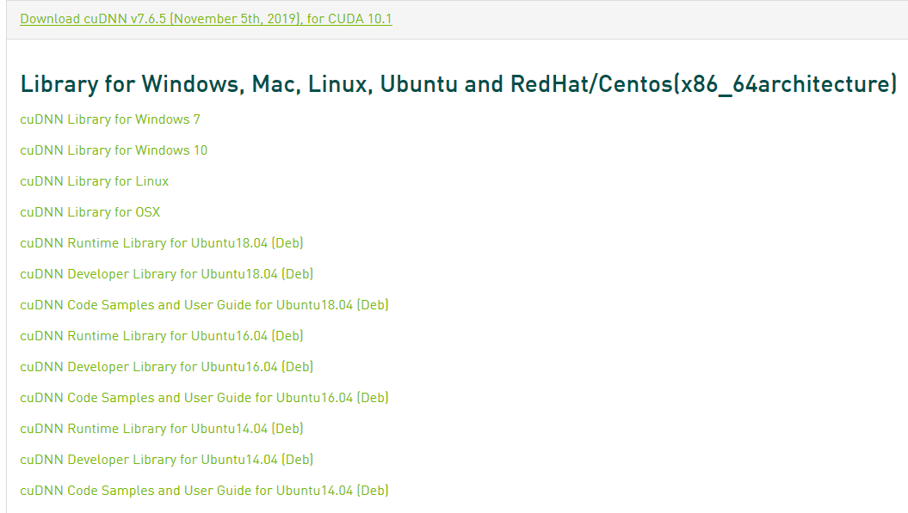
Cudnn v7.6.5
下載網址: https://developer.nvidia.com/rdp/cudnn-archive

Slide 13
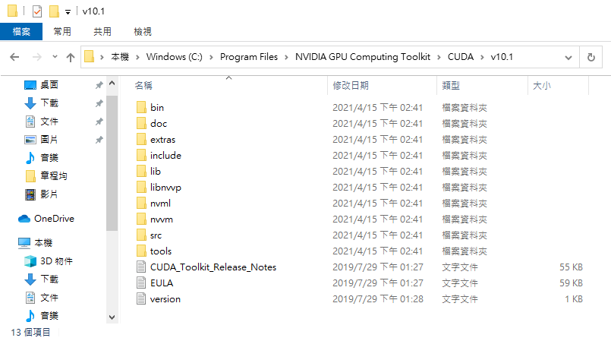
安裝流程1
1.解壓縮cudnn-10.1-windows10-x64-v7.6.5.32.zip
2.開啟先前已安裝的cuda資料夾(cuda默認安裝路徑:C:\Program Files\NVIDIA GPU Computing Toolkit\CUDA\v10.1)

Slide 14
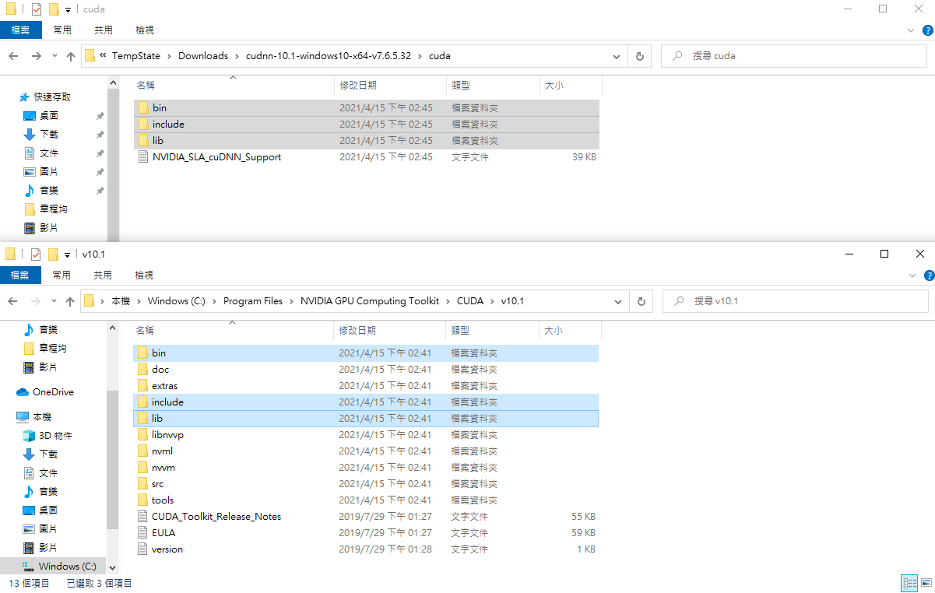
安裝流程2
將cudnn文檔裡對應內容copy到cuda下對應文檔裡，例如將cudnn文檔裡面bin這個文件裡所有東西copy到cuda文檔的bin下面，而不是將bin文檔替換掉

Slide 15
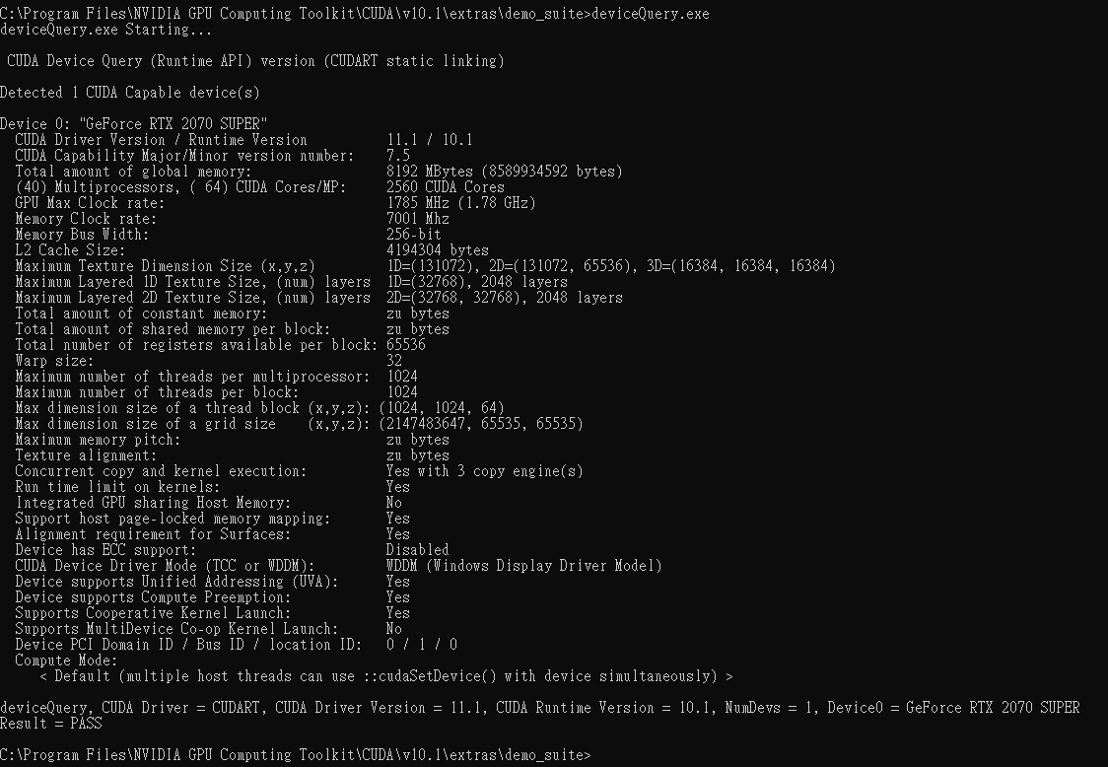
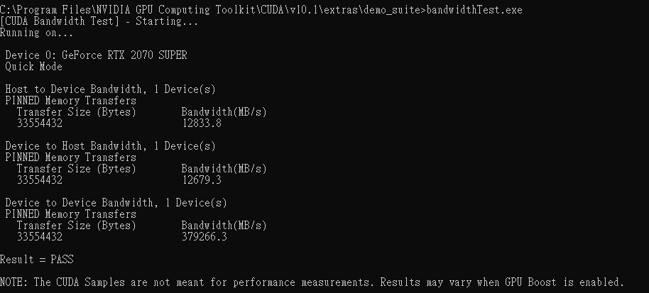
測試是否安裝成功
開啟cmd並cd進入C:\Program Files\NVIDIA GPU Computing Toolkit\CUDA\v10.1\extras\demo_suite 路徑
接著分別輸入bandwidthTest.exe及deviceQuery.exe
若是出現Result=PASS則代表安裝成功

Slide 16
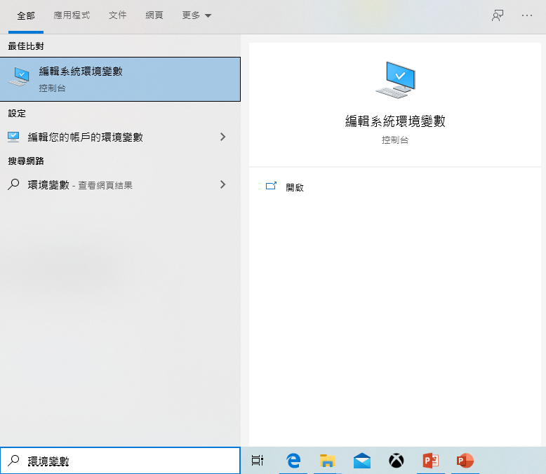
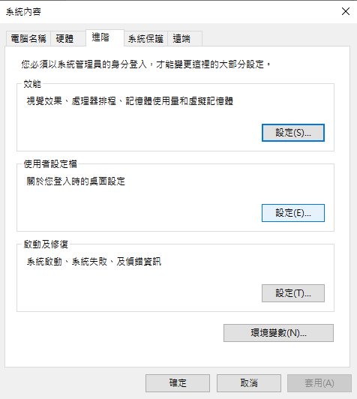
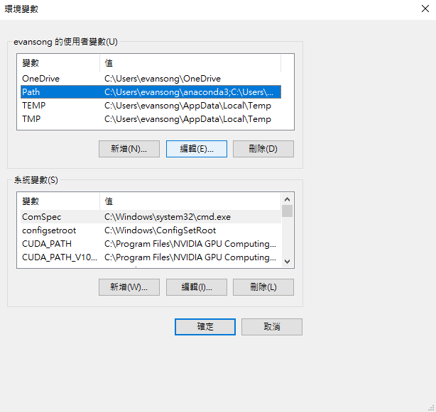
新增環境變數1
1.在windows搜尋欄搜索環境變數 → 2.點選環境變數 → 3.選取path並按下編輯

Slide 17
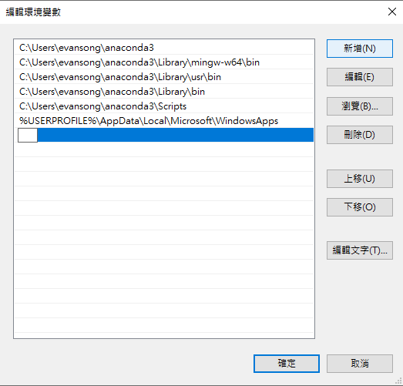
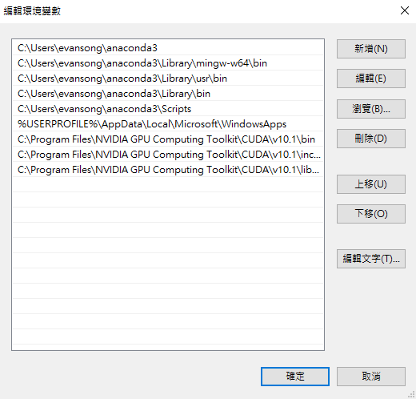
新增環境變數2
4.點選新增
5.依序輸入以下路徑:
C:\Program Files\NVIDIA GPU Computing Toolkit\CUDA\v10.1\bin
C:\Program Files\NVIDIA GPU Computing Toolkit\CUDA\v10.1\include
C:\Program Files\NVIDIA GPU Computing Toolkit\CUDA\v10.1\lib\x64

Slide 18
Yolov4安裝

Slide 19
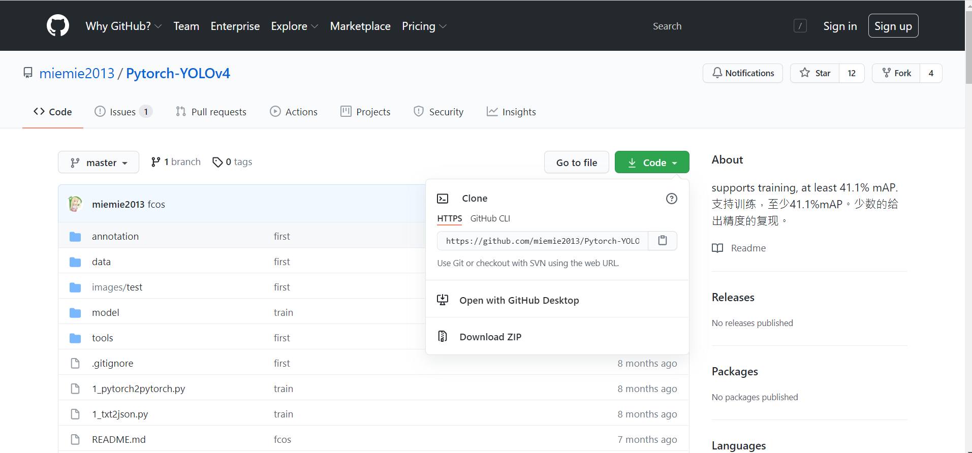
1. 安裝: 下載yolov4開源碼
由於 YOLOv4 已經開源，因此網路上存在許多不同的版本。今天我們所要介紹的版本是https://github.com/miemie2013/Pytorch-YOLOv4
點擊上方的網址，選取code裡面的download zip開始下載程式碼到本機並且解壓縮

Slide 20
1. 安裝: 創建虛擬環境
在安裝環境前，建議先用conda 創建一個虛擬環境(請先自行安裝anaconda)，將所有需要安裝的安裝包裝在虛擬環境下才不會導致未來有其他版本衝突的問題
開啟cmd並依序輸入以下指令:
conda create –n yolov4 python=3.6
conda activate yolov4
若是在最左邊出現一個小括號裡面寫yolov4則代表虛擬環境啟動成功(如下圖)，之後幾頁ppt裡的所有安裝包請先activate虛擬環境後確認出現最左邊的小括號後再輸入install指令!!
最後在虛擬環境裡輸入conda install jupyter notebook

Slide 21
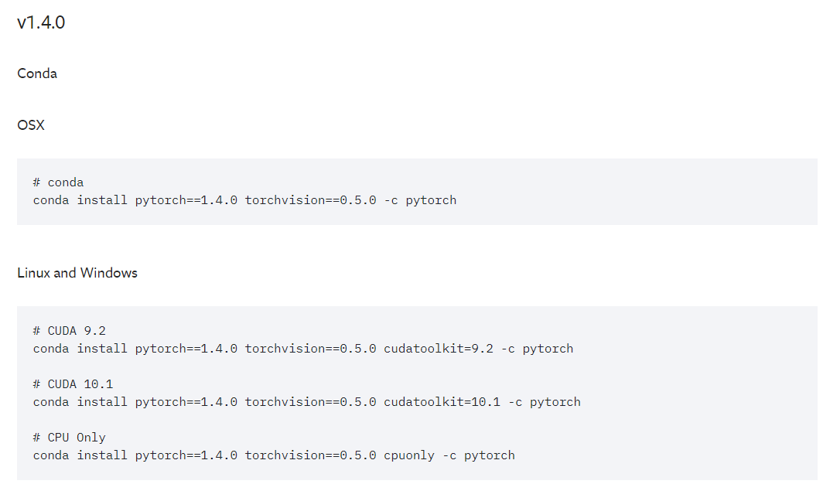
1. 安裝:安裝pytorch1.4
依照本機cuda版本在cmd輸入不同指令:
conda install pytorch==1.4.0 torchvision==0.5.0 cudatoolkit=10.1 –c pytorch

Slide 22
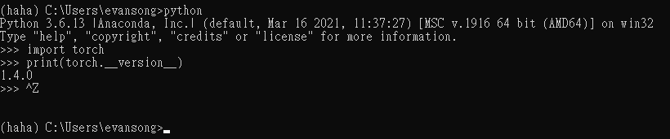
check
1

Slide 23
1. 安裝: 安裝其他所需安裝包
使用pip install安裝以下安裝包(請先activate虛擬環境):
(2) pip install numpy==1.18.2
(4) pip install tensorboardX==2.0
(5) pip install scikit_image==0.16.2
(6) pip install matplotlib==2.2.3
(7) pip install tqdm==4.43.0
(8) pip install easydict==1.9
(9) pip install Pillow==7.1.2
(10) pip install opencv_python
(11) pip install pycocotools

Slide 24
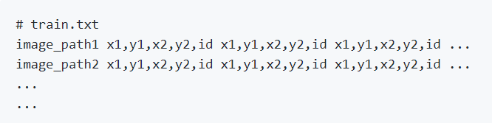
2. 訓練: 轉換自定義數據集格式
當需要訓練自己的資料集時，我們需要把資料集的格式轉換成符合yolov4訓練的格式(coco)
將自己資料集的註解txt文件放到annotation目錄下，txt註解文件的格式如下:
最後運行1_txt2json.py會在annotation_json目錄下生成兩個coco註解風格的json註解文件。在config.py裡修改train_path、val_path、classes_path、train_pre_path、val_pre_path這5個變 （原本的voc2012數據集直接解註釋掉即可)，如需跑demo.py、eval.py，與數據集有關的變量也需要修改
(txt檔裡資料的順序: 圖片名,物體1,左上角x坐標,左上角y坐標,右下角x坐標,右下角y坐標,類別id ……)

Slide 25
2. 訓練: 訓練流程
首先先到以下網址下載yolov4 預先訓練的權重: https://drive.google.com/open?id=1wv_LiFeCRYwtpkqREPeI13-gPELBDwuJ
接著將它放在項目根目錄下，然後運行1_pytorch2pytorch.py​​得到一個pytorch_yolov4.pt，它也位於根目錄下
修改config.py代碼來進行更換數據集、更改超參數以及訓練參數
最後運行train.py開始進行訓練

Slide 26
3. 模型評估及預測
評估:
執行test_dev.py。執行完成後，進入results目錄，把bbox_detections.json壓縮成bbox_detections.zip，提交到https://competitions.codalab.org/competitions/20794#participate 獲得bbox mAP
預測: 執行demo.py

